Slide 1
Renouvellement des licences en ligne via e-licence
Pour plus de détails n’hésitez pas à nous contacter : secrétariat.esbstgal@gmail.com

Slide 2
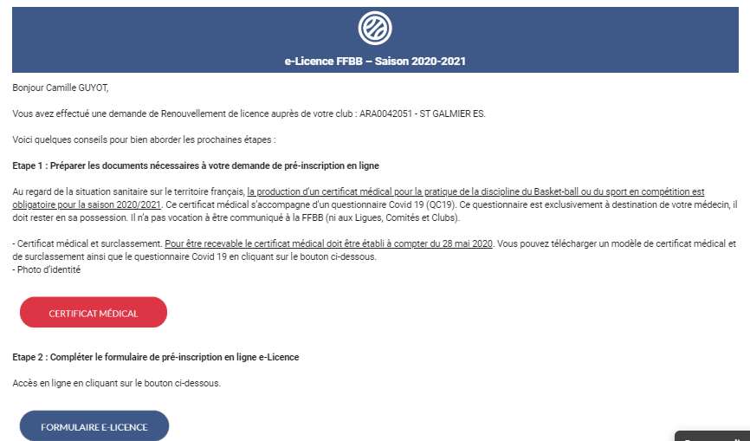
Procédure à suivre
Je reçois un mail de mon club m’indiquant que le renouvellement de ma licence est disponible
Je me rends chez mon médecin pour faire remplir le certificat médical (obligatoire pour tous les joueurs, techniciens, arbitres, suite à la crise du Covid-19). L’imprimé du certificat médical est disponible dans le mail.
Je suis prêt à renouveler ma licence, je clique sur le formulaire

Slide 3
Etape 1
J’inscris ma date de naissance et effectue le test photo pour prouver que je ne suis pas un robot
La page concernant mon identité s’affiche. Des informations ont été préremplies par mon club lors des saisons précédentes.
Je vérifie mes informations. En cas d’anomalie, inutile de continuer, je préviens immédiatement la correspondante de mon club
Je complète si besoin les renseignements me concernant (adresse, contact mail, téléphone…)
Je check ma photo d’identité et la change au besoin (téléchargement via ordinateur, ou prise de selfie en direct avec le téléphone).
Attention, il s’agit bien d’une photo d’identité : je dois apparaitre distinctement !

Slide 4
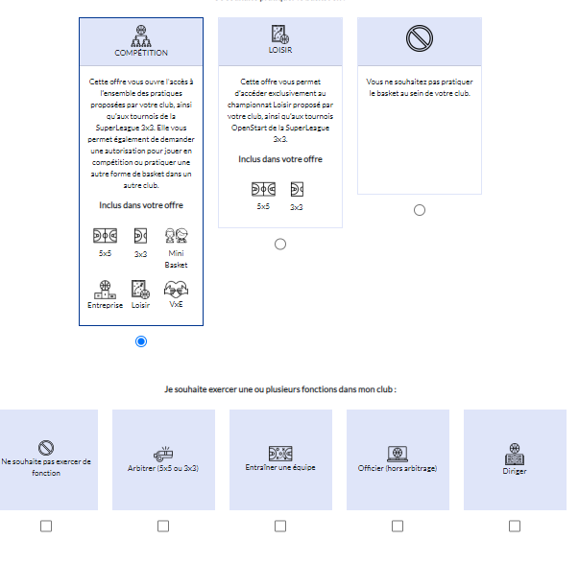
Etape 2
Je coche la pratique du basket qui me correspond
Je peux si je le souhaite ajouter une ou plusieurs fonctions (cumulatives)
Seulement joueur (=ne pas exercer de fonction)
Arbitrer
Entrainer
OTM
Diriger
Puis je valide

Slide 5
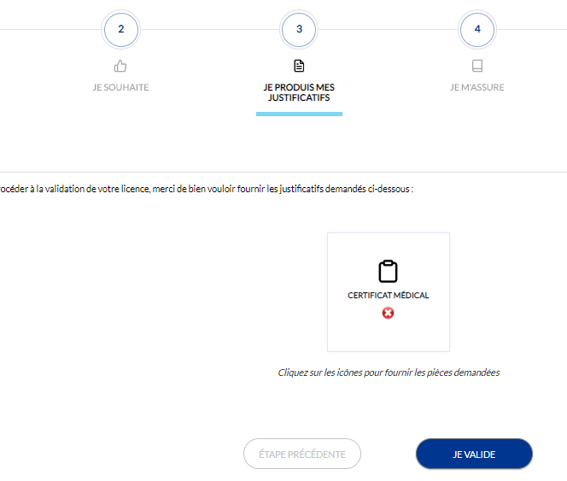
Etapes suivantes
J’ajoute mon certificat medical (sous le format souhaité de mon ordinateur ou prise de photo directement avec le telephone)
Je valide l’étape 3

Slide 6
Etape 4
Je sélectionne l’assurance que je souhaite
Je parcours la notice d’information et signifie l’avoir lu en bas en droite
Je valide
Puis :
Je vérifie l’ensemble de mes informations
Je peux modifier si je le souhaite

Slide 7
Ma demande de licence a bien été prise en compte
Je dépose rapidement le règlement dans la boîte aux lettres du club
Je recevrais prochainement ma licence par mail

Slide 8
En complément…
Consultez sans modération la vidéo tutoriel mise à votre disposition

